Slide 1
Nástroje památkové péče
Druhová skladba
Ochrana a regenerace kulturních hodnot v území

Slide 2
Nástroje památkové péče
Legislativní rámec
Institucionálně-organizační nástroje
Programové dokumenty
Ekonomické nástroje

Slide 3
Ústřední orgány a jejich kompetence v oblasti kulturních hodnot
Ministerstvo kultury
  ve věcech výkonu památkové péče
  Ministerstvo školství, mládeže a tělovýchovy
    vzdělávání včetně základní orientace na kulturní hodnoty
  Ministerstvo pro místní rozvoj
    územní plánování a stavební řádu
  Ministerstvo životního prostředí
    ochrana životního prostředí, přírody a krajiny
  Ministerstvo práce a sociálních věcí
    při vytváření sociálněekonomických podmínek a možností pro kulturní život občanů ČR
  Ministerstvo financí
    zajišťování prostředků pro realizaci kulturního prostředí na území ČR.

Slide 4
Systém veřejné správy
Státní správa
    přenesená působnost krajů a obcí
  Ministerstvo kultury
  Krajské úřady
  Obecní úřady obcí s rozšířenou působností
      ORP, obce s nejširším rozsahem státní správy v přenesené působnosti
      Zákon č. 314/2002 Sb. o stanovení obcí s pověřeným obecním úřadem (POÚ) a stanovením obcí s rozšířenou působností (ORP)
Odborná organizace státní památkové péče
  Národní památkový ústav

Slide 5
Systém samosprávy
Kraj
  Zákon č.129/2000 Sb. o krajích
Obec
  Zákon č. 128/2000 Sb. o obcích
    program rozvoje územního obvodu obce
    hospodaření s majetkem obce
    vydávání obecně závazných vyhlášek
    schvalování rozpočtu obce, rozpočtového výhledu
    pořízení a vydání územně plánovací dokumentace obce – územního plánu

Slide 6
Ministerstvo kultury
ústřední orgán státní správy pro kulturní památky ČR
  zpracovává prognózy, koncepce a návrhy dlouhodobých výhledů rozvoje státní památkové péče
  sestavuje, vyhlašuje a provádí programy komplexní péče o kulturní památky a vytváří pro ně všestranné podmínky, posuzuje návrhy dlouhodobých, střednědobých a prováděcích plánů obnovy kulturních památek
  usměrňuje kulturně výchovné využívání NKP a ostatních památek v souladu se zájmy státní kulturní politiky
  koordinuje vědeckovýzkumnou činnost v oboru státní památkové péče
  zřizuje jako svůj odborný poradní orgán vědeckou radu pro státní památkovou péči
  spolupracuje s MŠMT a VŠ při výchově pracovníků v oboru státní památkové péče, podílí se na jejich dalším vzdělávání a pro ocenění jejich práce, jedná-li se o mimořádné výsledky, uděluje cenu za památkovou péči
  zabezpečuje mezinárodní spolupráci v oboru státní památkové péče
  vydává statut odborné organizace státní památkové péče, která je státní příspěvkovou organizací s celostátní působností

Slide 7
Památková inspekce
specializovaný kontrolní orgán
  dozírá, jak je zabezpečována komplexní péče o kulturní památky
  dozírá, jak jsou dodržována rozhodnutí orgánů státní památkové péče k zajištění péče o kulturní památky a jak vlastníci (správci, uživatelé) kulturních památek plní stanovené povinnosti
  na základě poznatků získaných při výkonu dozoru provádí rozbor stavu státní památkové péče a navrhuje opatření k jejímu prohloubení

Slide 8
Krajský úřad
metodicky řídí výkon státní památkové péče v kraji
  plní úkoly orgánu státní památkové péče pro národní kulturní památky, pokud nepřísluší MK nebo vládě ČR
  dozírá v rozsahu své působnosti na dodržování zákona o státní památkové péči a jeho prováděcích předpisů a vyhlášek
  vykonává státní stavební dohled při obnově národních kulturních památek z hlediska státní památkové péče. A plní další úkoly vyplývající ze zákona o státní památkové péči
  schvaluje koncepci podpory státní památkové péče v kraji v souladu s koncepcí rozvoje státní památkové péče v ČR a po projednání s MK ČR
  schvaluje návrhy dlouhodobých, střednědobých a prováděcích plánů a programů zachování a obnovy kulturních památek v kraji
  usměrňuje kulturně výchovné využití kulturních památek v kraji
  uplatňuje stanovisko k územně plánovací dokumentaci pro území, ve kterém je památková zóna nebo nemovitá kulturní památka a nejedná se o území v kompetenci MK
  vydává jako dotčený orgán nebo z vlastního podnětu závazné stanovisko a poskytuje další podklady do řízení vedených jinými správními úřady než orgány státní památkové péče podle zvláštních předpisů, jde-li o zabezpečení péče o NKP
  vykonává dozor při obnově NKP z hlediska státní památkové péče

Slide 9
Obecní úřad s rozšířenou působností
podílí se na zpracování krajské podpory státní památkové péče a na zpracování krajské podpory státní památkové péče a na zpracování střednědobých a prováděcích plánů a programů obnovy kulturních památek
zabezpečuje předpoklady pro komplexní péči o kulturní památky a nemovitosti, které nejsou kulturní památkou, ale jsou v památkové rezervaci, v památkové zóně nebo v ochranném pásmu a v souvislosti s tím vydává jako dotčený orgán na návrh nebo z vlastního podnětu závazné stanovisko a poskytuje další podklady do řízení vedených jinými správními úřady než orgány státní památkové péče podle zvláštních předpisů
uplatňuje stanovisko k územně plánovací dokumentaci pro území, ve kterém je nemovitá kulturní památka nebo její ochranné pásmo, pásmo PR, PZ, nejde-li o kompetence MK, KÚ, a ve vztahu k tomuto území uplatňuje stanovisko k vymezení zastavěného území
usměrňuje péči o kulturní památky zajišťovanou obcemi
vykonává státní správu na úseku státní památkové péče, pokud podle tohoto zákona není příslušný jiný orgán státní památkové péče
koordinuje označení nemovitých kulturních památek
vykonává dozor při obnově kulturních památek při stavbě, změně stavby, terénních úpravách, umístění nebo odstranění zařízení, odstranění stavby nebo udržovacích pracích na nemovitosti, která není kulturní památkou, ale je v PR, PZ nebo ochranném pásmu
dozírá v rozsahu své působnosti na dodržování tohoto zákona a předpisů vydaných k jeho provedení
jmenuje konzervátora památkové péče
pověřuje zpravodaje památkové péče

Slide 10
Konzervátor památkové péče
konzervátor je členem komise státní památkové péče zřízené radou v ORP
Cíl
  sledovat stav kulturních památek
Aktivity
  podávat obecnímu úřadu s rozšířenou působností zprávy o stavu, péči a využití KP
  navrhuje potřebná opatření
  napomáhá propagaci kulturních památek
  navrhuje zpravodaje památkové péče
    dobrovolný pracovník

Slide 11
Samospráva - kraj
Rada kraje
  komise státní památkové péče
Činnosti
  schvaluje koncepci podpory státní památkové péče v kraji v souladu s koncepcí rozvoje státní památkové péče v ČR a po projednání s MK
  schvaluje návrhy dlouhodobých, střednědobých a prováděcích plánů a programů zachování a obnovy kulturních památek v kraji
  usměrňuje kulturně výchovné využití kulturních památek v kraji
  schvaluje krajský rozpočet a nakládání s majetkem kraje
  Krajská komise pro nakládání s památkovým fondem

Slide 12
Samospráva - obec
Obec pečuje o KP v místě a kontroluje, jak vlastníci kulturních památek plní povinnosti uložené jim tímto zákonem, vychází přitom z odborných vyjádření NPÚ
Obec může podle místních podmínek po projednání s úřadem ORP zřídit právnickou osobu nebo organizační složku pro obnovu kulturních památek
  schvaluje obecní rozpočet a nakládání s majetkem obce

Slide 13
Národní památkový ústav (NPÚ)
vznikl k 1. 1. 2003
Příspěvková organizace státu (Ministerstvo kultury)
  zpracovává rozbory stavu a vývoje státní památkové péče, podklady pro prognózy, koncepce a dlouhodobé výhledy rozvoje památkové péče
  organizuje, koordinuje a plní vědeckovýzkumné úkoly, rozpracovává teorii a metodologii státní památkové péče a metodiku společenského uplatnění kulturních památek
  vede ústřední seznam a evidenci kulturních památek
  zabezpečuje odborný dohled, vzdělávání pracovníků v oboru státní památkové péče a další činnosti

Slide 14
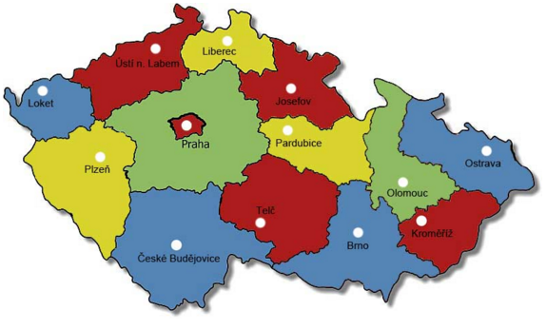
Národní památkový ústav
Územní odborná pracoviště

Slide 15
Územní odborná pracoviště
zabývají se
  poznáváním
  dokumentací
  odbornou péčí
  ochranou památek, jejich souborů a památkových území (rezervací a zón)
bezplatně poskytují poradenství pro
    zachování, údržbu a obnovu památek a při restaurování památek, rekonstrukcích apod.
    zajišťují odborný dohled
    památky různými formami prezentují
    přibližují kulturní dědictví veřejnosti

Slide 16
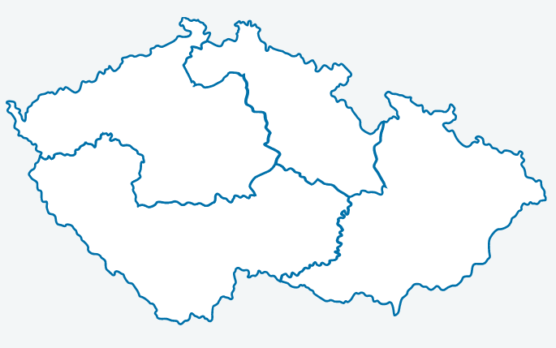
Územní památkové správy
Zajišťují
- správu hradů, zámků a ostatních památek v majetku státu, o něž Národní památkový ústav pečuje.
- Čtyři územní památkové správy se sídly v
- Praze, Českých Budějovicích, na Sychrově a v Kroměříži
- mají na starost 113 památek, které najdeme ve všech 14 krajích České republiky

Slide 17
Úkol na procesy

Slide 18
Další nástroje památkové péče
Programové
  Dlouhodobé
    Strategie, koncepce
  Krátkodobé
    Akční plány
Ekonomické
  Přímé nástroje
    Subvence, dotace (fakultativní charakter)
  Nepřímé nástroje
    Daňový systém (obligatorní charakter)

Slide 19
Programové nástroje
Státní kulturní politika (předešlá)
    na léta 2009 – 2013
    Prodloužena na 2013-2014 s výhledem na léta 2015 až 2020
      17 stran
      dalších 81 stran textu podkladové studie
      Vize SKP
        Kultura je pro Českou republiku „jízdenkou do budoucnosti“
  Státní kulturní politika na léta 2015 - 2020 (s výhledem do roku 2025)
    9 stran
    45 stran důvodová zpráva
  Plán implementace SKP
    na léta 2012 - 2014
    na léta 2015 – 2020 (108 str.)

Slide 20
Programové nástroje
Státní kulturní politika
  na léta 2015 – 2020 s výhledem do roku 2025
  Důvodová zpráva
  Plán implementace SKP
Koncepce památkové péče v České republice
  na léta 2011 – 2016
    33 stran
  Na léta 2017 – 2020
    56 stran

Slide 21
Státní kulturní politika 2015-2020
Priority
1 Podpora kulturní identity, kulturní rozmanitosti a mezikulturního dialogu (v kontextu aktuální problematiky migrace)
2 Rozvoj kreativity, podpora kulturních činností a vzniku kulturních statků, poskytování veřejných kulturních služeb, práce s publikem, podpora přístupu ke kultuře a rozvoj participativní kultury usnadňující sociální začlenění
3 Uchování kulturního dědictví
4 Využití kulturního dědictví a kulturních činností, služeb a statků pro rozvoj hospodářství a zvyšování konkurenceschopnosti, podpora mobility (oblast mobility/dopravy ve státní kulturní politice či obohacení odlišnými kulturními prvky z jiných regionů?)
5 Využití nástrojů eCulture pro rozvoj kultury
6 Efektivnější prostředí pro podporu kulturních činností, poskytování veřejných kulturních služeb, vzniku kulturních statků a uchování kulturního dědictví

Slide 22
Ekonomické nástroje památkové péče
Nepřímé ekonomické nástroje
Přímé ekonomické nástroje
  Nadnárodní úroveň
  Národní úroveň
  Krajská úroveň

Slide 23
Nepřímé ekonomické nástroje
Zákon č. 586/1992 Sb., o daních z příjmů
  Dar (odpočet od základu daně (1000 Kč a 2 % / 2000 a 5%)
  zvýhodňuje odpisy na nemovitých kulturních památkách
Zákon č. 235/2004 Sb., o dani z přidané hodnoty
  Příloha 2 - restaurátorské činnosti – nižší sazba
Zákon č. 338/1992 Sb., o dani z nemovitosti
  osvobození od daně z nemovitosti pro kulturní památky
Zákon č. 357/1992 Sb., o dani dědické, dani darovací a dani z převodu nemovitostí
  osvobození od daně pro kulturní památky

Slide 24
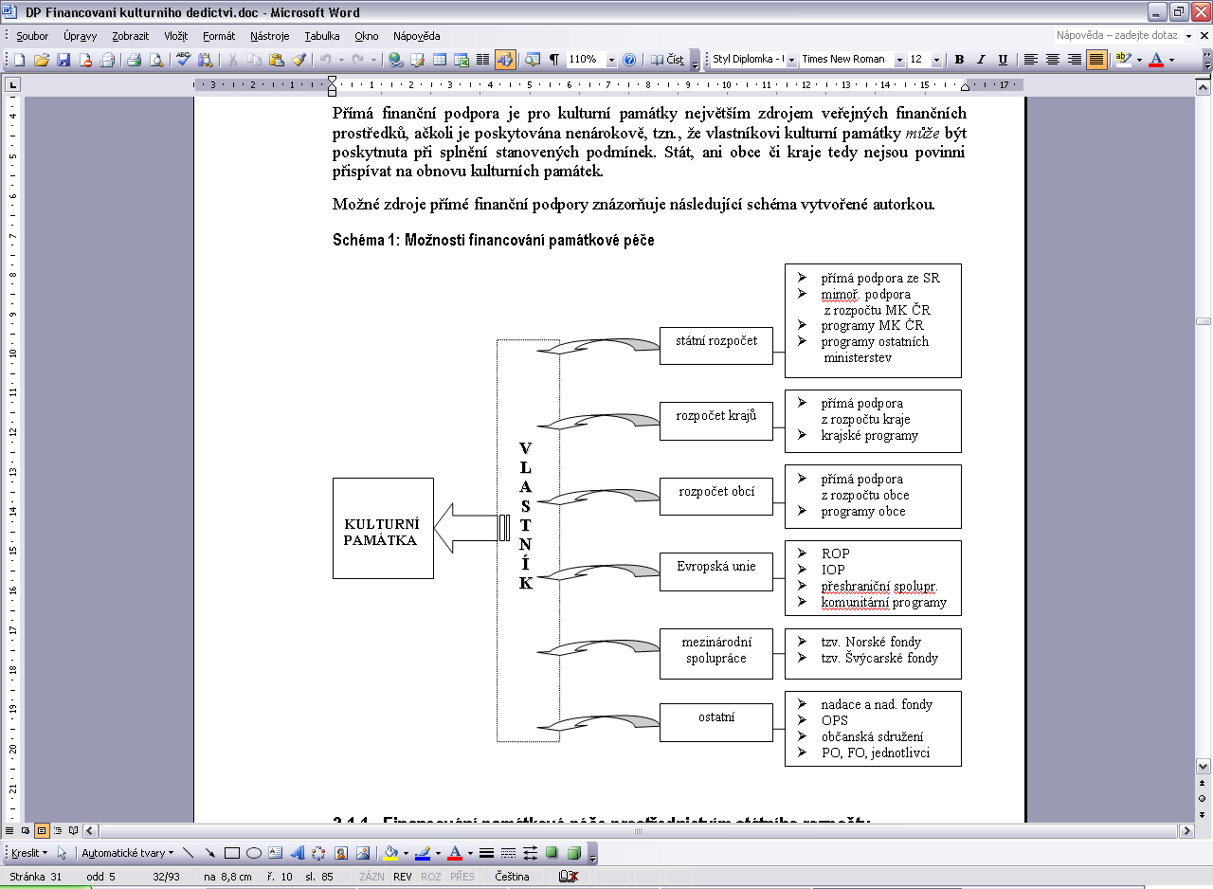
Přímé ekonomické nástroje památkové péče

Slide 25
Druhová skladba architektonického dědictví

Slide 26
Kategorizace dle funkčního využití
Historický objekt
  exponát, expozice, artefakt
  zázemí cestovního ruchu
  jednorázová expozice, kulturní či společenské akce
  území historických a společenských tradic
  atd.

Slide 27
Skupiny kulturních památek | 2002 | přírůstek | úbytek | 2010
obytné stavby | 15708 | 599 | 326 | 15981
feudální sídla | 2211 | 30 | 9 | 2232
církevní a sakrální stavby | 7145 | 345 | 12 | 7478
funerální stavby | 589 | 32 | 3 | 618
zastupitelské a správní stavby | 417 | 19 | 7 | 429
stavby pro soudnictví a vězeňství | 65 | 6 |  | 71
stavby pro vědu a výzkum | 8 |  |  | 8
stavby pro peněžnictví | 107 | 14 |  | 121
stavby pro výchovu a vzdělávání | 314 | 39 | 1 | 352
stavby pro obchod | 73 | 6 |  | 79
stavby pro služby | 304 | 19 | 9 | 314
stavby zdravotnické a sociální | 113 | 8 | 2 | 119
stavby pro lázeňství | 227 | 4 | 1 | 230
stavby pro kulturu a společenské stavby | 218 | 21 | 3 | 236
stavby pro výstavnictví | 6 |  |  | 6
stavby pro sport | 39 | 16 |  | 55
stavby pro turistiku a rekreaci | 46 | 5 |  | 51
stavby pro myslivost | 45 | 3 |  | 48
vojenské a opevňovací stavby | 276 | 10 | 1 | 285
stavby a díla s převažujícími přírodními prvky | 54 | 9 | 1 | 62
drobné stavby a díla | 7737 | 322 | 42 | 8017
zemědělské stavby | 604 | 86 | 20 | 670
stavby pro zpracování zemědělských produktů | 529 | 57 | 8 | 578
stavby pro zpracování dřeva | 12 | 2 |  | 14
energetické stavby | 29 | 8 |  | 37
vodohospodářské stavby | 396 | 26 | 2 | 420
dopravní stavby | 447 | 56 | 9 | 494
stavby pro spoje | 38 | 5 |  | 43
stavby a pozůstatky těžby surovin | 119 | 4 | 3 | 120
stavby pro hutnictví a kovovýrobu | 99 | 7 | 2 | 104
ostatní výrobní stavby | 107 | 21 | 1 | 127
archeologické nálezy a naleziště | 833 | 12 |  | 845
celkem | 38915 | 1791 | 462 | 40244

Slide 28
Architektonické dědictví - druhová skladba
Hradní komplexy, pevnostní architektura
  Hrad
  Zřícenina
  Pevnosti
  Tvrz
Sakrální stavby
  Kostel
  Hřbitovy a hřbitovní kaple
Zámecké komplexy a paláce
  Zámek
  Zámecké zahrady a parky
Stavby profánní (světské)
  Měšťanský dům
  Palác
  Vila
  Městský dům

Slide 29
Architektonické dědictví - druhová skladba
Veřejné stavby
Industriální stavby a inženýrská díla
Vesnické stavby a lidová architektura
Solitérní architektura v krajině
Objekty specifických tradic, pamětní a poutní místa
Objekty meziválečné architektury

